Slide 1
Saját HPC-projekt indításának tapasztalatai, lépései
Pitlik László
KJE/ÓE/KIFÜ
Pitlik Mátyás
MY-X team
https://miau.my-x.hu/miau/276/?C=M;O=D
Könyvtárak a felhőn – előadás-sorozat
Informatika a Nemzeti Közszolgálatban és Könyvtárakban Alapítvány (INKA) / NKE, 2021.05.27.
Notes:
1

Slide 2
Tartalom Gondolatok a HPC-kompatibilitásról (mit nem érdemes vs. mit szükség HPC-alapon megoldani?) Egy saját HPC-projekt lépései (a jogosultságszerzéstől a homokozón át a párhuzamosításig) HPC-projektek közös tervezése (avagy az információs többletérték fogalma)

Slide 3
Gondolatok a HPC-kompatibilitásról (mit nem érdemes vs. mit szükség HPC-alapon megoldani?) (végtelen sok) Big Data és/vagy (végtelen) sok számítás tér/idő modellezés korlátlan sok (attribútum) származtatás nagyértékű versenyelőny / pontosság-hasznosulás (pl. előrejelzések – tőzsde/fenntarthatóság kombinatorikai robbanás végtelensok alternatív megoldás, …

Slide 4
Gondolatok a HPC-kompatibilitásról (mit nem érdemes vs. mit szükség HPC-alapon megoldani?) A „PI”-projekt részletei vö. HpiC_v2.xlsx alapozás: https://miau.my-x.hu/miau/273/Naiv_optimalizalt_verziok2.docx ill. http://miau.my-x.hu/miau/111/chf30.doc emelt szint: https://miau.my-x.hu/miau/274/real_values_of_attributes.docx

Slide 5
Egy saját HPC-projekt lépései (a jogosultságszerzéstől a homokozón át a párhuzamosításig) Alapvetés: Számításigényes feladatoknál hatékonysági okokból programozási eszközökhöz szokás nyúlni (pl. alkalmazott programnyelv: C++)… Megoldás: Az emberi számítási sebességet a számítógép nagyságrendekkel meghaladja, de hamar belátható, hogy a kombinatorikai robbanás racionálisan nem kivárható futási időkhöz vezethet még így is. Ennek kapcsán a párhuzamosított (többszálú) futtatás egy bevett gyakorlat megfelelő hardware-környezet rendelkezésre állása esetén (pl. Magyarország: KIFÜ szuperszámítógépek). A megoldás készítésénél gyakran jól elválasztható a funkcionális helyesség (jó eredményt ad-e a program) és a nemfunkcionális tulajdonságok közül pl. a párhuzamosított végrehajtás vizsgálata, értékelése…

Slide 6
Egy saját HPC-projekt lépései (a jogosultságszerzéstől a homokozón át a párhuzamosításig) 0. fázis: Az elvégzendő számítások funkcionális helyességének megalapozásához egy prototípus-program készült egyszerűnek nevezhető procedurális megközelítéssel (főprogram + alprogramok szerinti egyszerű tagolás). Az egyetlen cél ebben a fázisban, hogy adott bemenő adatokra az elvárt kimenet keletkezzen. (Ráadásul így a program viszonylag jól hordozható marad, kisebb feladatokra lokálisan (vagy akár egy online szolgáltatás keretében) is használható).

Slide 7
Egy saját HPC-projekt lépései (a jogosultságszerzéstől a homokozón át a párhuzamosításig) Méretezés: A program legyen képes y db teszt-objektumhoz becsléseket készíteni (y lehet végtelen) ehhez objektumonként mind az n db attribútum-érték sorszámait előállítja a tanulási adatokhoz képest adott irányú sorba rendezés mellett (n véges sok – nyers és/vagy származtatott) a lehetséges sorszám-kombinációkhoz (2^n) tartozó (lépcsőértékek szerinti) becsléseket számol az objektumonként így előálló becslési „felhő”, mint eredmény értelmezése azonban már egy új (nem feltétlenül HPC-) feladat része…

Slide 8
Egy saját HPC-projekt lépései (a jogosultságszerzéstől a homokozón át a párhuzamosításig) Párhuzamosítás I.: A párhuzamosítás irányába tett lépések igazából program-transzformációknak tekinthetők. A meglévő kódrészleteket kell átstrukturálni olyan módon, hogy az eredmény ne változzon, de közben – ha a környezet lehetővé teszi – nagyságrendileg rövidebb idő alatt érjen véget a program futása (ugyanis a párhuzamos futáshoz készített kódot is el lehetne indítani egyszálú környezetben)…

Slide 9
Egy saját HPC-projekt lépései (a jogosultságszerzéstől a homokozón át a párhuzamosításig) Párhuzamosítás II.: Néhány általánosság a párhuzamosítható problémák felbonthatóságához: logikailag elkülönülő egységeket kell beazonosítani ez lehet pl. ciklus-iterációk szerinti egységek egyidejű végrehajtása (vezérlés-alapú?) vagy futószalag-jelleggel a lépéssorozat elemeit párhuzamosan végző egységek kialakítása (feladat-alapú?) de speciálisabb helyzetben lehet a feladatot a mögöttes hardware (pl. rengeteg számítási egység) tulajdonságainak megfelelően felbontani (adat-alapú?)

Slide 10
Egy saját HPC-projekt lépései (a jogosultságszerzéstől a homokozón át a párhuzamosításig) Párhuzamosítás III.: A futtatási környezetnek befolyásolni illik a párhuzamosítási megfontolásokat: ugyanis a párhuzamos futás a számítási egységet kommunikációját követeli meg, ami rendkívüli esetben a sima szekvenciális végrehajtásnál is kedvezőtlenebb eredményre vezethet. Egy jó megoldás pedig akár automatikusan konfigurálódik a futási környezetnek megfelelően, ahol nagy mennyiségű, koordinált erőforrás biztosítja a számítási kapacitást és számos elterjedt software-eszköz áll előtelepítetten rendelkezésre…

Slide 11
Egy saját HPC-projekt lépései (a jogosultságszerzéstől a homokozón át a párhuzamosításig) Párhuzamosítás IV.: C++ esetében pl. a PVM kódkönyvtárra esett a választás… „A PVM (Parallel Virtual Machine) rendszert az Oak Ridge National Laboratories több más résztvevővel együtt fejlesztette ki. Céljuk egy olyan szoftver-rendszer kifejlesztése volt, mely támogatja elosztott alkalmazások készítését (UNIX esetén). A PVM lehetőséget ad több - például TCP/IP protokollal hálózatba kapcsolt - számítógép erőforrásainak összevonására, ezzel egy virtuális számítógép létrehozására, amelyben a futó programok egységes interfésszel kapcsolódhatnak egymáshoz.” https://regi.tankonyvtar.hu/hu/tartalom/tamop425/0046_parhuzamos_algoritmusok/ch03s02.html

Slide 12
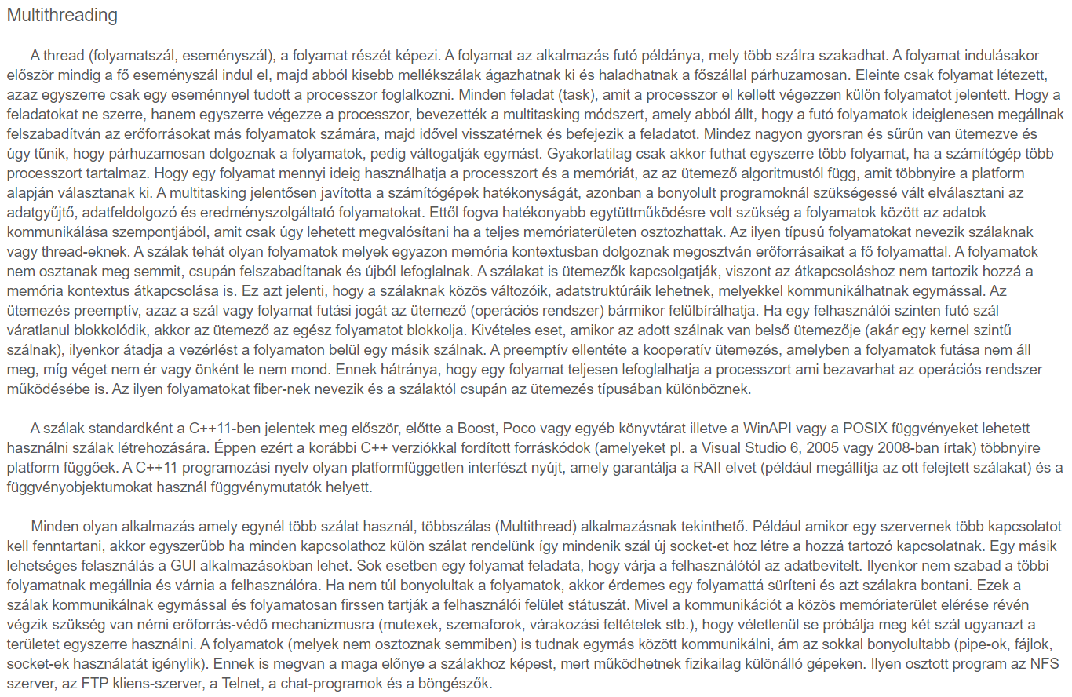
Egy saját HPC-projekt lépései (a jogosultságszerzéstől a homokozón át a párhuzamosításig) Párhuzamosítás V.: jövőkép – multithreading programozás – futásidő optimalizálás érdekében… http://ooprogramozas.blogspot.com/2016/12/a-thread-folyamatszal-esemenyszal.html

Slide 14
Egy saját HPC-projekt lépései (a jogosultságszerzéstől a homokozón át a párhuzamosításig) Párhuzamosítás VI.: Esetünkben tesztobjektumok párhuzamos kiértékelése tűnik a legracionálisabb megközelítésnek, mert a sorszámok és becslésértékek kiszámításához folyamatosan szükség van a közös input adatokra, és ezeket az alfolyamatok számára meg kell küldeni. További alábontás is elképzelhető, de általánosságban elmondható, hogy kerülni szokás a nagy számosságú, de számításigényre csekély folyamatok létrehozását. Természetesen más programozási technikákkal és eszközökkel másik megközelítés is megfontolandó lehet. Az ilyen kérdéseknél alapos előzetes tájékozódás, valamint futási időre (memóriaigényre, …) vonatkozó mérések szükségesek a megalapozott döntések meghozásához.

Slide 15
Egy saját HPC-projekt lépései (a jogosultságszerzéstől a homokozón át a párhuzamosításig) Részletes paraméterek: Minimalista környezet, szöveges inputok/outputok, konzolos hozzáférés Operációs rendszer: Linux C++ (részletes program-szerkezet vö. szekvencia-diagram, ill. változókhoz használt adatszerkezetek/típusok, valamint általános sorszám-meghatározás és sorszám-kombinációk algoritmusai) PVM (saját telepítés pl. ELTE szerver, futtatókörnyezet vö. daemon, console, használat részletei vö. fordítás, futtatás, konfiguráció, párhuzamosításhoz felhasznált konkrét függvény-hívások vö. folyamatok létrehozása, indítás, kommunikáció, bevárása, …)

Slide 16
Egy saját HPC-projekt lépései (a jogosultságszerzéstől a homokozón át a párhuzamosításig) Projektfolyamatok: (KIFÜ/HPC felé) szuperszámítógép hozzáférés (jogosultságok kérelmezése) „homokozó” (fejgép home könyvtár) erőforráskihasználás, ütemezés, felhasználó általi gépidő(-becslés) (külső engine – pl. COCO-felé) esetlegesen valós-idejű C-URL-hívások tanulási folyamatokhoz, visszakapott eredmények feldolgozása

Slide 17
Köszönöm a figyelmet! Email: pitlik@my-x.hu További részletek: https://miau.my-x.hu/miau/276/hpc_2021_nke.pptx ill. https://miau.my-x.hu/miau/276/HpiC_v2.xlsx https://miau.my-x.hu/miau/268/ceteris_paribus_domestication.docx https://miau.my-x.hu/miau/quilt/2020/proaktiv_it.docx https://miau.my-x.hu/miau/268/context_free_hermeneutics.pdf (https://miau.my-x.hu/miau/256/hpc.docx ill. https://miau.my-x.hu/miau/262/excel_plus.xls) https://miau.my-x.hu/miau/270/roboteszteta.docx https://miau.my-x.hu/miau2009/index_tki.php3?_filterText0=*hpc

Slide 18
További hasznos linkek/kulcsszavak: https://moralmachine.mit.edu/ https://www.youtube.com/watch?v=jbkSRLYSojo https://books.google.com/ngrams/graph?content=artificial+intelligence%2Cbig+data%2Cdata+mining%2COLAP%2Cgenetic+algorithm https://books.google.com/ngrams/graph?content=hpc&year_start=1800&year_end=2019 Szathmári Sándor: Kazohinia Robotlektor AWS (academic writing skills)

